Slide 1
Jax-ws
Java Api based on XML for Web Services
Api de Java en XML para la creación de servicios Web

Slide 2
Qué es un Servicio Web(WS)
Un Servicio Web es un componente diseñado para soportar interacciones máquina a máquina a través de la red, de forma interoperable
Los servicios web son independientes de la plataforma y del lenguaje de programación en el que estén implementados, lo que favorece la interoperabilidad, que se define como la capacidad de 2 o más sistemas o componentes para intercambiar información y utilizar esa información.
Dicha interoperabilidad se consigue utilizando estándares abiertos, existiendo además 2 organizaciones responsables de la arquitectura y reglamentación de los servicios web, OASIS Y W3C

Slide 3
Qué es un Servicio Web(WS)
El intercambio de información se lleva a cabo mediante mensajes codificados en XML
Estos mensajes se pueden transportar utilizando HTTP o cualquier otro procolo de transporte.
Normalmente constará de una interfaz (conjunto de métodos) que podremos invocar de forma remota desde cualquier lugar de la red
Nos permiten crear aplicaciones distribuidas en Internet
Nos permiten integrar aplicaciones
Pueden combinarse con muy bajo acoplamiento para conseguir la realización de operaciones complejas proporcionando un valor de negocio añadido
(El Acoplamiento es la forma y nivel de interdependencia entre módulos de software. Dos módulos están acoplados cuando el resultado del comportamiento del componente A depende del valor del componente B)
(Cohesión: grado en que los elementos de un módulo de softw. permanecen juntos)
Bajo acomplamiento --> Alta Cohesión (y viceversa)

Slide 4
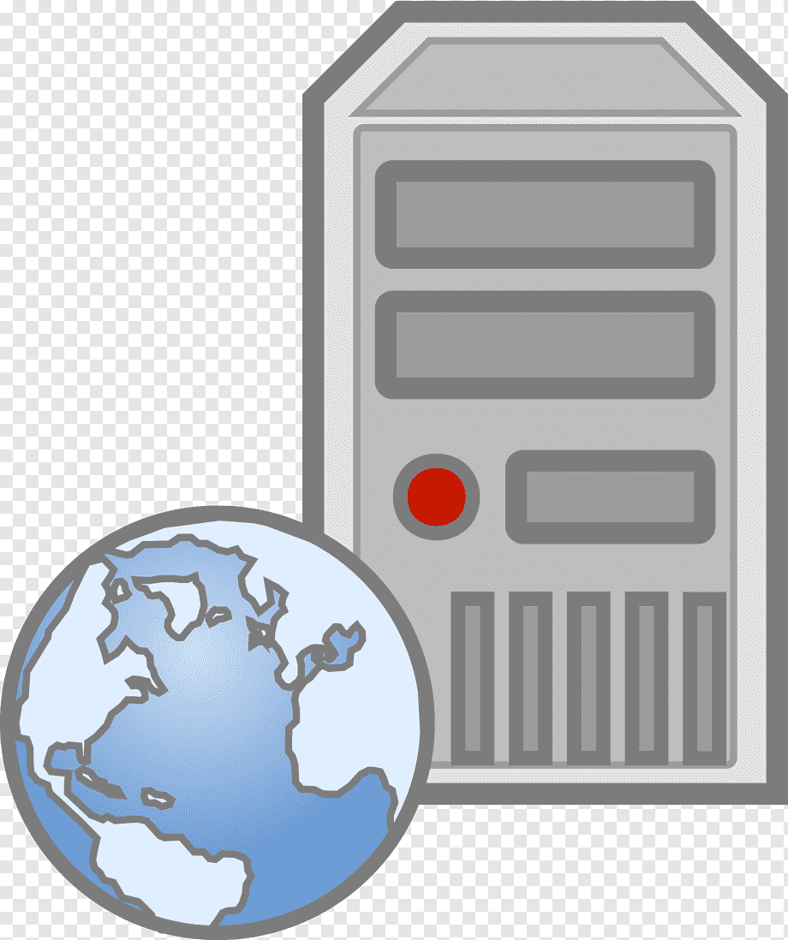

COMPONENTES DE UN SERVICIO WEB
Proveedor de servicio: “un proveedor de servicio es un participante que ofrece un servicio que permite a algunas operaciones ser usadas por otros participantes”
Consumidor de Servicio: “un consumidor de servicio es un participante que interactúa con un servicio para acceder a la operación dirigida a una necesidad.”

Slide 5
Propiedades(WS)
VISIBILIDAD : Tanto el consumidor como el proveedor deben tener información para permitir que se conozca la existencia del otro; se debe conocer la descripción y las políticas de los servicios; el proveedor de servicios debe estar disponible para ser utilizado por el consumidor; la relación entre los participantes debe permitir interactuar e intercambiar información
INTERACCIÓN: Definir la información que se puede intercambiar y definir un formato estándar para el intercambio de ésta; definir los términos sintácticos y semánticos; conocer las acciones invocadas entre el servicio y proceso de interacción con el servicio y conocer las acciones invocadas contra el servicio de tal manera que se pueda identificar si el estado del servicio o comportamiento se afectan.

Slide 6
Propiedades(WS)
CONTRATO : Representa un acuerdo entre dos o más partes. Puede ser interpretado como lo que se permite entre las dos partes.
INTERFAZ: Permite la interacción con un servicio, se incluye la especificación de los protocolos, comandos e información que es intercambiada en las interacciones y los efectos que se generan después de estas. .

Slide 7
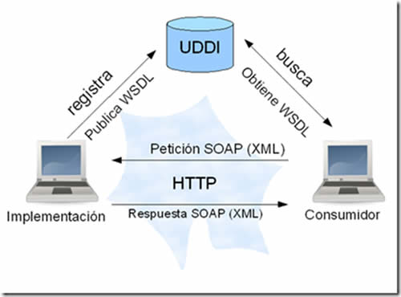
CICLO DE VIDA DE UN WS
1. Se define un servicio con las funcionalidades de un componente
2 Se expone el servicio Web a través de su interfaz WDSL
3. El servicio se registra en UDDI para que pueda ser ubicado por los consumidores
4. El consumidor se conecta al UDDI para ubicar el servicio que requiere
5. Cuando se encuentra el servicio web, se obtiene la WDSL y de esta forma se idenfican las funcionalidades que provee. Através de SOAP solicita la información del servicio Web
6. El proveedor del servicio Web con SOAP empaqueta la información para enviarla al consumidor.
3
4
2
1
5
6

Slide 8
Soap y webservices
Hay dos estilos de implementación de comunicaciones SOAP:
RPC (Remote Procedure Call)
• Un servicio de estilo RPC produce mensajes SOAP que contienen el nombre de la operación del servicio y sus parámetros.
DOCUMENT STYLE
• Un servicio de estilo de documento simplemente se basa en el esquema XML para describir el cuerpo del mensaje SOAP transmitido.El estilo del documento es un enfoque recomendado y el estilo RPC se admite por razones de compatibilidad con versiones anteriores.

Slide 9
Soap (Simple object acces protocol)
.- Es un protocolo distribuido
.- Permite que las aplicaciones intercambien mensajes sobre un protocolo de red, comúnmente HTTP, pero podría ser otro (smtp, tcp, udp…)
.- Desacopla la representación de mensajes del transporte
.- La interfaz del servicio se describe con archivos WDSL Y XSD
.- La implementación del servicio está disfrazada: el consumidor desconece los detalles de implementación de servicio

Slide 10
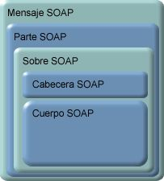
Mensajes SOAP
Transport Protocol
(http, smtp, etc)
<soap:Envelope>
<soap:Header>…</soap:Header>
<soap:Body>
<soap:Fault>…</soap:Fault>
</soap:Body>
</soap:Envelope>
ATTACHEMENTS
SOAP, utiliza XML , estos documentos contienen varios elementos:
Sobre (ENVELOPE): Contiene descripción del mensaje
(destinatario, forma de procesarlo, definiciones de tipos) OBLIGATORIO
Cabecera (HEADER): Contiene información sobre el mensaje,
confidencialidad, seguridad, etc (OPCIONAL)
Cuerpo (BODY): Contiene el mensaje (OBLIGATORIO)
Puede contener Error (opcional), que indica en la respuesta que
Ha habido un error en la petición (500-599 http))
Además puede contener anexos (attachements)

Slide 11
patrones DE INTERACCIÓN WEB SERVICES
Los servicios Web pueden usar diferentes patrones de interacción:
OPERACIONES DE SERVICIO SINCRONO:
El consumidor que invoca tal operación envia una solicitud que contiene la entrada y espera que el servicio devuelva una respuesta, quedando el consumidor bloqueado durante la duración de la llamada
OPERACIONES DE SERVICIO ASINCRONO:
Operaciones unidireccionales que aceptan la solicitud del consumidor y no devuelven ninguna respuesta
Operaciones bidireccionales, que aceptan la solicitud del consumidor y pueden realizar una devolución de llamada enviando otra solicitud al consumidor original. Las operaciones SOAP bidireccionales se pueden coordinar con el estándar WS-Adressing que describe las correlaciones y las direcciones de devolución de llamada

Slide 12
Wsdl (Web service description languaje)
ES UN ESTÁNDAR BASADO EN XML PARA DESCRIBIR LAS INTERFACES DE SERVICIOS WEB SOAP
EMPLEA DESCRIPCIONES ABSTRACTAS Y CONCRETAS PARA DEFINIR SERVICIOS WEB
PARTE ABSTRACTA (funcionalidad del servicio)
— Hace referencia al archivo XSD (XML Schema Definition) para usar las estructuras de datos que define (Los documentos de definición de esquema XML (XSD) describen estructuras de datos que los servicios pueden usar)
— Describe los mensajes que comprenden elementos del XSD que este servicio aceptaría y devolvería en sus operaciones
— Describe los tipos de puertos: que definen grupos lógicos de operaciones
— Describe operaciones que usarían mensajes para producir piezas de entrada, salida o fallas (imput, output, fault)
PARTE CONCRETA (describe el despliegue físico del servicio)
— Describe enlaces para definir cómo invocar operaciones
— Describe el servicio para definir una dirección de invocación de punto final (endpoint) donde se puede encontrar este servicio

Slide 13
Xml Schema definition (xsd)
XSD describe las estructuras de los datos que pueden usar los servicios web (ws)
Define un único espacio de nombres (namespace)
Describe una serie de elementos, tipos, etc
Los componentes descritos por el esquema se pueden asignar a clases de Java utilizando la arquitectura Java para la API de enlace XML (JAXB) con anotaciones o descriptores XML.
<xs:schema version="1.0"
xmlns:xs="http://www.w3.org/2001/XMLSchema"
targetNamespace="http://xmlns.oracle.com/demos/ProductQuote"
elementFormDefault="qualified">
<xs:element name="Product">
<xs:complexType>
<xs:sequence>
<xs:element name="id" type="xs:int"/>
<xs:element name="quantity" type="xs:int"/>
</xs:sequence>
</xs:complexType>
</xs:element>
...
</xs:schema>
@XmlAccessorType(XmlAccessType.FIELD)
@XmlType(name = "", propOrder = {
})
"id",
"quantity"
@XmlRootElement(name = "Product")
public class Product {
protected int id;
protected int quantity;
...
}
JAXB – Java Architecture for XML Binding

Slide 14
Api jax-ws
La API de Java para Servicios Web basados en XML, es JAX-WS 2.0, es la especificación que define el estándar para servicios web en JEE, y es una extensión de la API para XML-RPC (JAX-RPC) 1.0
Es una tecnología para construir servicios web y clientes que se comunican utilizando XML
Permite a los desarrolladores escribir orientado a mensajes (ej. Servicios web orientado a RPC)
BENEFICIOS:
Simplifica el desarrollo de aplicaciones que exponen servicios Web
Plataforma independiente de Java
Permite utilizar servicios de distintas tecnología, no todos deben
ejecutarse en una plataforma Java
Utiliza HTTP, SOAP Y WDSL para describir el servicio
Permite exponer como servicios Web a clases Java, inclyendo los beans de sesión en EJB3
Se puede inteceptar el servicio si se requiere

Slide 15
Enfoque top-down vs down-top
TOP-DOWN (DE ARRIBA A ABAJO – Primero el contrato
• Inicie el desarrollo del servicio web definiendo la interfaz del servicio utilizando archivos WSDL y XSD
• A continuación, cree clases de Java asignadas a esta definición de interfaz.
• El IDE puede generar automáticamente las clases de implementación de servicios de Java.
• Proporciona una descripción de interfaz de servicio web de mejor calidad.
DOWN-TOP(DE ABAJO A ARRIBA – Primero la implementación
• Inicie el desarrollo del servicio web definiendo las clases de Java que implementarán el servicio.
• Luego cree artefactos de definición de la interfaz del servicio web (archivos WSDL y XSD).
• Los archivos de definición de la interfaz del servicio web se pueden generar automáticamente durante la implementación.
• Desarrollo más rápido.

Slide 16
Anotaciones jax-ws
https://www.ibm.com/docs/es/was/9.0.5?topic=ws-jax-annotations
JAX-WS es un modelo de programación que simplifica el desarrollo de aplicaciones a través del soporte de un modelo estándar basado en anotaciones para desarrollar aplicaciones y clientes de servicios web.
Las anotaciones describen cómo se accede a una implementación de servicio del lado del servidor como un servicio web, o cómo una clase Java del lado del cliente accede a los servicios web.
@Webservice – Marca una clase java como implementación de un servicio web o marca una interfaz de punto final de servicio(SEI) como implementación de una interfaz de servicio web (Propiedades: nombre, targetNamespace, serviceName, endpointInterface,portname, wsdlLocation)
@SOAPBinding -especifica la correlación del servicio web en el protocolo de mensaje SOAP.
@WebMethod - Indica un método que es una operación de servicio web. (Propiedades: operationName, acción, excluir)
@WebParam - Personaliza la correlación de un parámetro individual con un elemento de mensaje de servicio web y un elemento XML.(Propiedades: nombre, partName, targetNamespace, modo, cabecera
@WebResult- Personaliza la correlación de un valor de retorno con una parte WSDL o un elemento XML.
@OneWay - indica un método como una operación unidireccional de servicio web que sólo tiene un mensaje de entrada y ningún mensaje de salida.(No tiene propiedades)
@HandlerChain

Slide 17
Jax-rs
JAX-RS: Java API for RESTful Web Services es una API del lenguaje de programación Java que proporciona soporte en la creación de servicios web de acuerdo con el estilo arquitectónico Representational State Transfer (REST)​ JAX-RS usa anotaciones, introducidas en Java SE 5, para simplificar el desarrollo y despliegue de los clientes y puntos finales de los servicios web.
JAX-RS proporciona algunas anotaciones para ayudar a mapear una clase recurso (un POJO) como un recurso web. Entre estas anotaciones se incluyen:
@Path especifica la ruta de acceso relativa para una clase recurso o método.
@GET, @PUT, @POST, @DELETE y @HEAD especifican el tipo de petición HTTP de un recurso.
@Produces especifica los tipos de medios MIME de respuesta.
@Consumes especifica los tipos de medios de petición aceptados
Multipurpose Internet Mail Extensions o MIME (en español "extensiones multipropósito de correo de internet") son una serie de convenciones o especificaciones dirigidas al intercambio a través de Internet de todo tipo de archivos (texto, audio, vídeo, etc.) de forma transparente para el usuario
POJO :el acrónimo de Plain Old Java Object, es una sigla utilizada por programadores Java para enfatizar el uso de clases simples y que no dependen de un framework en especial.

Slide 18
Métodos HTTP
Los métodos PUT , GET , POST y DELETE se utilizan normalmente en arquitecturas basadas en REST.
GET define un acceso de lectura del recurso sin efectos secundarios. El recurso nunca se cambia a través de una solicitud GET, por ejemplo, la solicitud no tiene efectos secundarios (idempotente).
PUT crea un nuevo recurso. También debe ser idempotente. Añade o modifica un recurso existente.
DELETE elimina los recursos. Las operaciones son idempotentes. Pueden repetirse sin conducir a resultados diferentes.
POST actualiza un recurso existente o crea un nuevo recurso.

